Slide 1
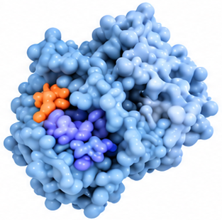
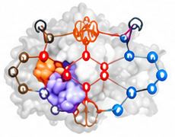
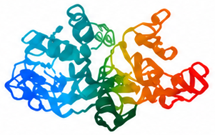
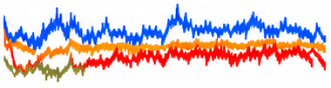
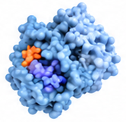
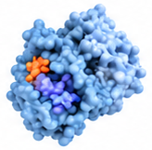
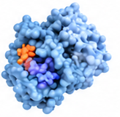
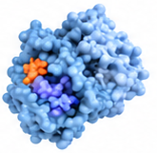
5/9
项目二： PETase 塑料降解酶 AI辅助序列设计与稳定性改造
研究背景与目标
PETase 能够降解聚对苯二甲酸乙二醇酯（PET），在塑料回收与环境治理领域具有重要应
用价值。
基于生成式模型进行序列设计，并通过结构预测与分子动力学模拟评估稳定性与催化位点构
象，获得兼具活性与稳定性的优选序列。
PETase
技术流程
1
ProteinMPNN
序列设计
2
ESM-2
序列筛选
3
AlphaFold2 / ColabFold
结构预测
4
Molecular Dynamics
稳定性评估
> seq_1
> seq_2
> seq_3
...
> seq_n
4
WT
ESM-2
3
C4
RMSD (Å)
2
B8
1
C5Y
评估序列可行性
0
0
20
40
60
80
100
基于结构条件的序列生成
计算序列相似性
预测三维结构
Time (ns)
筛选高潜力候选序列
4 个体系 100 ns 分子动力学模拟
生成多样化候选序列
分析催化位点构象
(WT、C4、B8、C5Y)
重点优化活性口袋周围位点
筛选优质结构模型
评估结构稳定性与催化位点构象
关键结果
4 个体系稳定性比较（Mean Cα RMSD）
C5Y design variant
4 × 100 ns
WT
C4
B8
C5Y
Q182M / D186N / N212S / S214Y / N241L
Mean Cα RMSD
分子动力学模拟
0.911 Å
WT、C4、B8、C5Y
1.892 Å
1.346 Å
1.287 Å
0.911 Å
综合稳定性与活性位点构象表现最佳
Notes:
按用户给出的PETase截图重建。所有文字、结果数值、面板、流程箭头、编号、标签、曲线坐标及图例均为原生可编辑对象。蛋白结构及曲线是AI按参考截图外观复刻的可替换图片，不是原图像素。曲线未恢复原始轨迹或数据点，不能用于定量读取或作为原始模拟证据。WT 1.892 Å、C4 1.346 Å、B8 1.287 Å、C5Y 0.911 Å及Q182M/D186N/N212S/S214Y/N241L按截图录入，未做外部科学核验。

